Slide 1
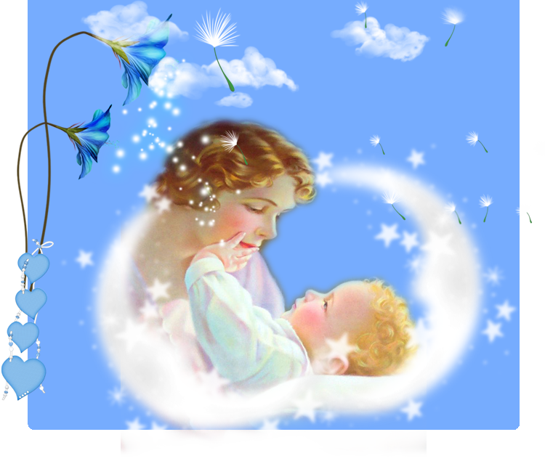
Мой ангел - МАМА

Slide 3
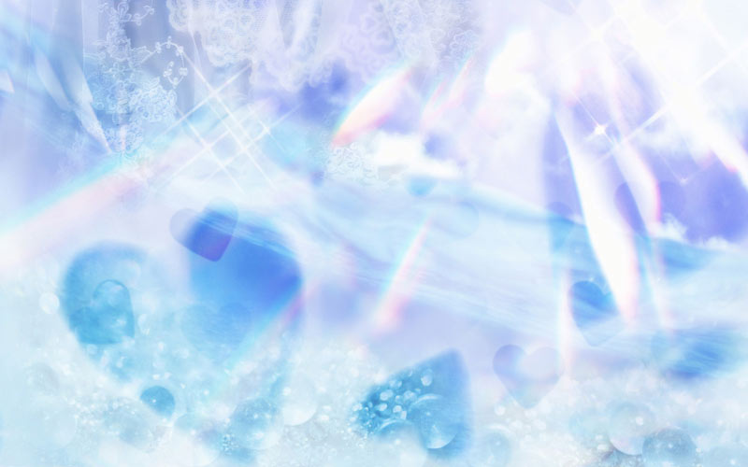
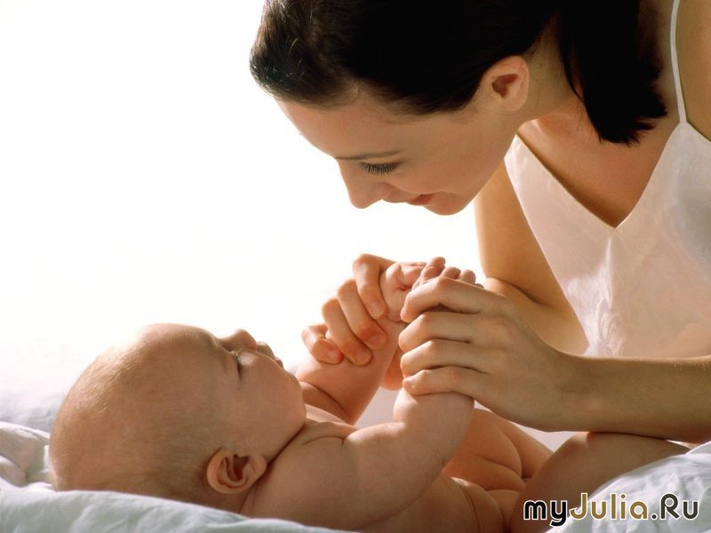

Slide 5
При солнышке тепло, при матери добро.
Нет милее дружка, чем родная матушка.
Матушкин гнев, что весенний снег: и много выпадает, да скоро растает.
Птица рада весне, как младенец матери.
Мать кормит детей, как земля людей.

Slide 6
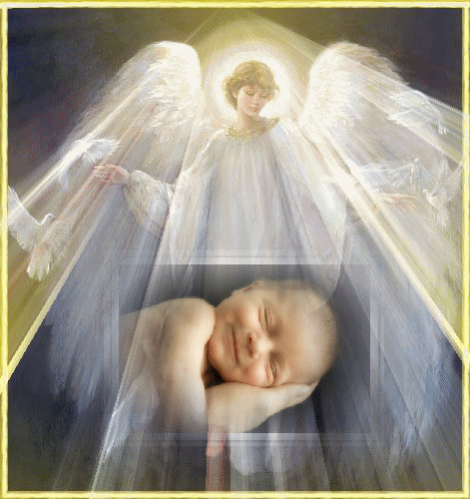

Slide 7
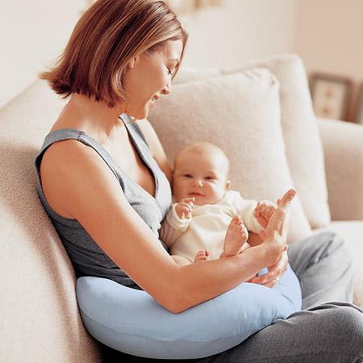

Slide 8
Пока звучит песня «Как люблю тебя я, «мама, показываются фотографии учащихся со своими мамами

Slide 9
Доброта. Этим качеством обладает каждая любящая ребёнка мама.

Slide 10
Нежность. Это свойство души можно увидеть во взгляде мамы, услышать в её голосе .

Slide 11
Мудрость. Умение разумно решать разные сложные вопросы, давать мудрые советы.

Slide 12
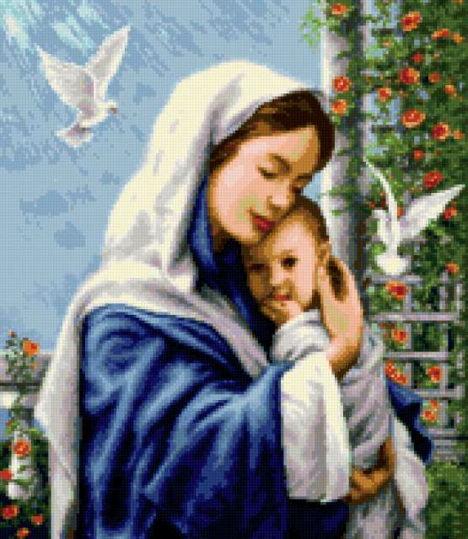

Slide 13
Солнца ярче для меня - МАМА!
Мир и счастье для меня - МАМА!
Шум ветвей , цветы полей - МАМА!
Зов летящих журавлей - МАМА!
В роднике чиста вода - МАМА!
В небе яркая звезда - МАМА!

Slide 15
ЗАГАДКА
ДЛЯ
МАМЫ

Slide 16
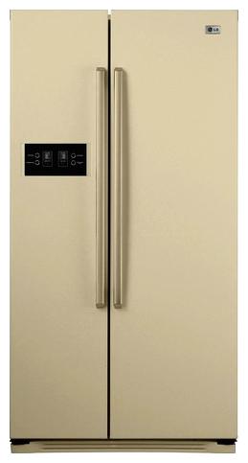

Slide 17
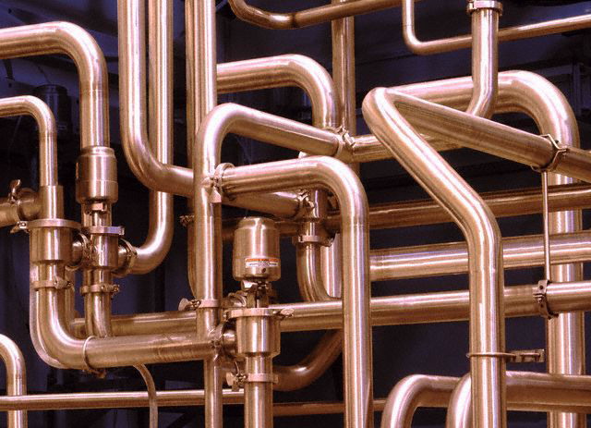

Slide 18
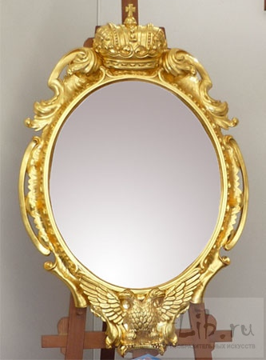

Slide 19
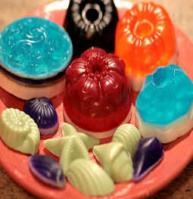
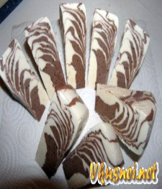
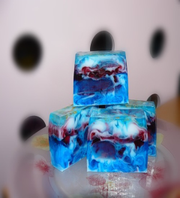
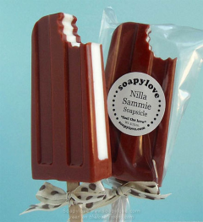
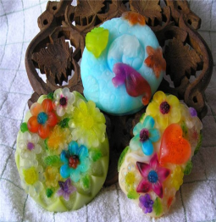
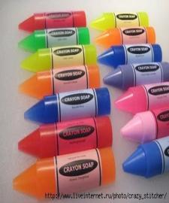
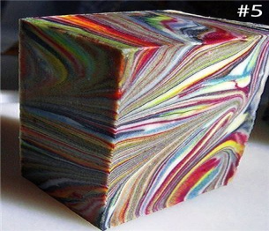
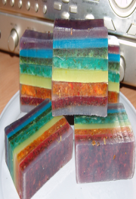
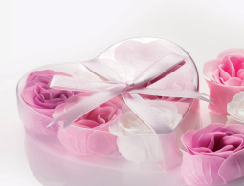
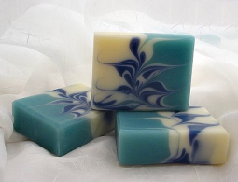
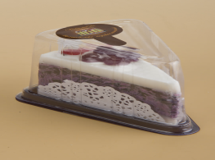
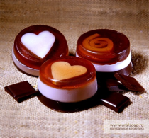

Slide 20
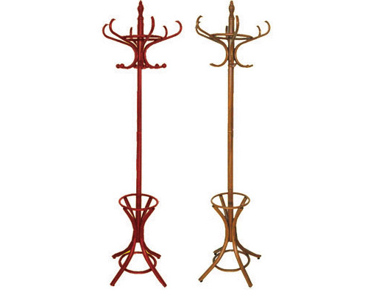

Slide 21
Викторина по сказкам

Slide 22
1. В какой сказке говорят о коварстве красивой женщины, об устранении еще более красивой соперницы, о тяжких последствиях этих действий?

Slide 23
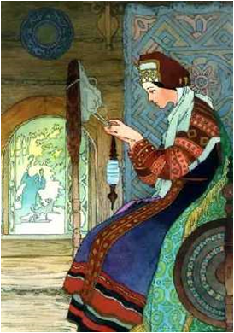
«Сказка о мертвой царевне и о семи богатырях»

Slide 24
2. В какой сказке личность, во всех отношениях серая, осуществляет коварный план убийства двух лиц, одно из которых было в красном головном уборе?

Slide 25
«Красная Шапочка»

Slide 26
3. В какой сказке проявляются все чувства матери при потере своих семерых детей?

Slide 27
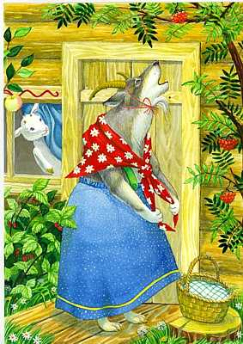
«Волк и семеро козлят»

Slide 28
4. В какой сказке говорится о женщине, хотевшей стать владычицей всего мира, но в конце концов оставшейся ни с чем?

Slide 29
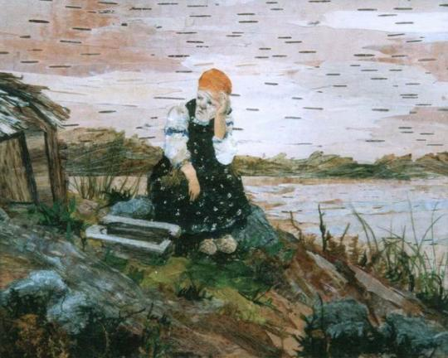
«Сказка о рыбаке и рыбке»

Slide 30
Игра
«Узнай цветок»

Slide 31
1. Этот цветок похож на перевернутый головной убор. Именуют его «лала, лола».
Какое же настоящее название у этого цветка?

Slide 32
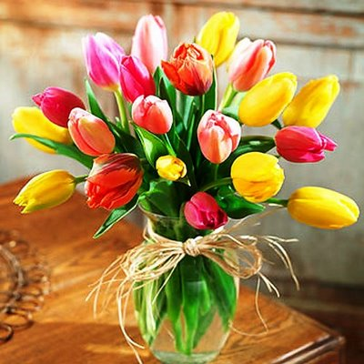

Slide 33
2. Этот цветок называется сестрой милосердия, его народное название Иван-цвет, белоголовник. Этот цветок считается национальным символом России.

Slide 34
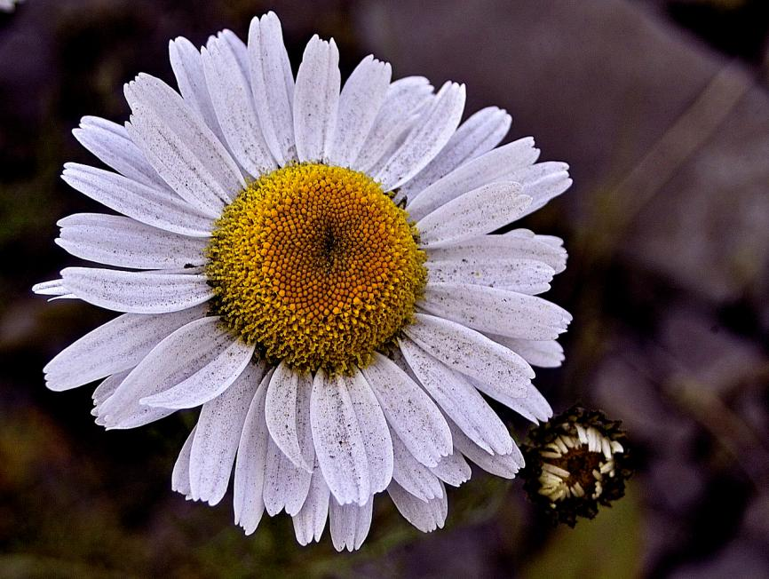

Slide 35
3. В народе этот цветок называется бобыльником, переполохом, звоновой травой. По одной из причин хлеборобы не очень жалуют этот цветок.

Slide 36
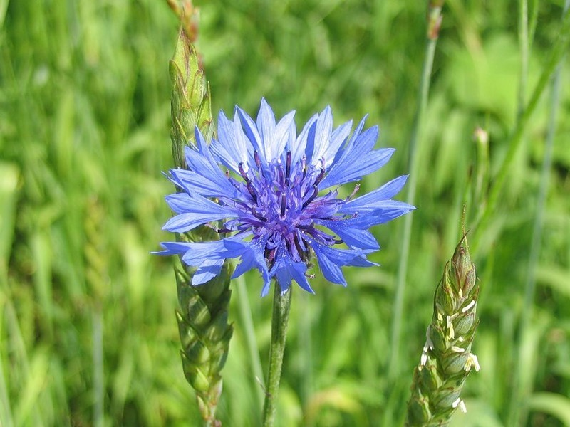

Slide 37
4. В народе этот цветок называется девичьей красой, горожанкой. А еще говорят, что природа дарит силу и яркость тем, кто не боится жизненных невзгод.

Slide 38
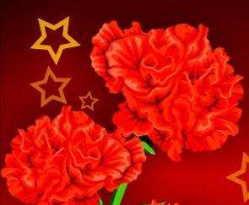

Slide 39
5. Цветок солнца – так называют его. В Россию он попал из Голландии. Долгие годы люди ходили вокруг заморского гостя, пытаясь разобраться, что это за растение.

Slide 40
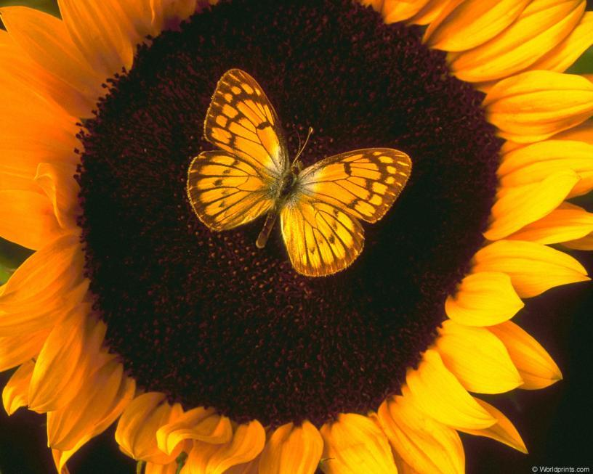

Slide 41
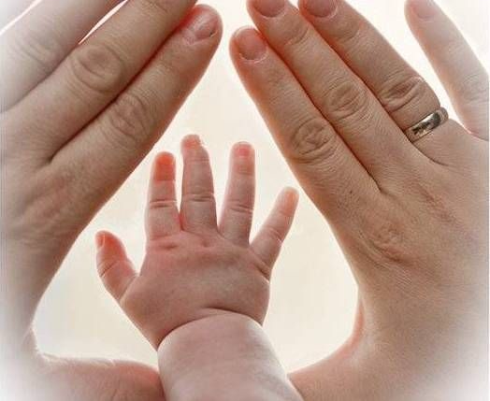

Slide 42
Показ фотографий выпускников школы под звучание песни С. Лазаревой «Богомолица»

Slide 43
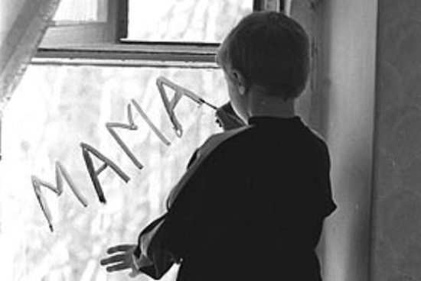

Slide 45
Мой ангел - МАМА

